Slide 1

Progetto Oltre L’ Endovena (OLE’)

Slide 2




O.L.E.
Approccio proattivo:
revisione dei processi e delle procedure
esistenti, identificando nelle diverse fasi
i punti di criticità.
Sei in Vena
valutazione del profilo di rischio del paziente
presa in carico
I.S.A.
definizione delle caratteristiche chimico fisiche dei farmaci oncologici e.v.
somministrazione
O.L.E.
classificazione dei protocolli oncologici in base del rischio vascolare
prescrizione
Infermiere
Farmacista
Medico

Slide 3
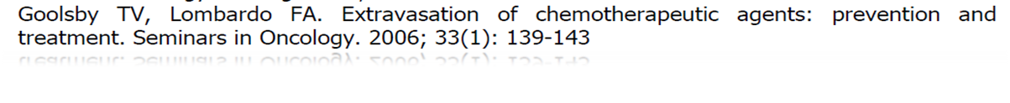
Oltre L’Endovena
L’incidenza degli stravasi è stimata
fra lo 0,1% e il 6,5%
degli eventi avversi correlati
alla somministrazione di chemioterapici

Slide 4
Oltre L’Endovena
L'Oncologia è una delle poche branche della medicina in cui è ancora prevalente il trattamento con farmaci a formulazione parenterale.
Nell'ultimo decennio l'approccio farmacologico al trattamento dei tumori è considerevolmente cambiato, come testimoniano le recenti approvazioni di chemioterapici orali da parte di EMA e FDA.
Dal 2002, sono stati autorizzati alla commercializzazione altri 30 nuovi farmaci oncologici (L01), pari al 75% delle terapie orali attualmente disponibili.
Il 25% delle 400 e più molecole in fase di sviluppo (nuovi farmaci biologici, farmaci già disponibili in forma iniettiva) sono pianificate come formulazioni esclusivamente orali.
(Bowers, Silberman, & Mortenson, 2002; Moore, 2007; Thomas, Cahill, Mortenson, & Schoenfeldt, 2000; Weingart et al., 2008)

Slide 5

Oltre L’Endovena
L'introduzione di nuovi agenti chemioterapici e di nuove formulazioni permette la somministrazione adattandola a setting diversi da quelli tradizionalmente impiegati.

Slide 6
Oltre L’Endovena
Classe ATC L01 (Farmaci Chemioterapici)
Specialità Medicinali | 660
Principi Attivi | 137
Formulazioni ev | 306
Altre Formulazioni | 354
Estrazione Codifa 21/05/2018

Slide 7

Farmaco EV | Farmaco OS | Farmaco SC
Herceptin 150 mg ®ev |  | Herceptin 600 mg® sc
Mabthera 100 ®ev Mabthera 500 ®ev |  | Mabthera 1400 mg ®sc
Fluorouracile ev | Capecitabina
Hycamtin 4 mg | Hycamtin 0,25 mg cps Hycamtin 1 mg cps
Etoposide ev | Etoposide cp
Vinorelbina 50 mg ev Vinorelbina 10 mg ev | Navelbine 20 mg cp Navelbine 30mg
Estrazione Codifa 21/05/2018

Slide 8
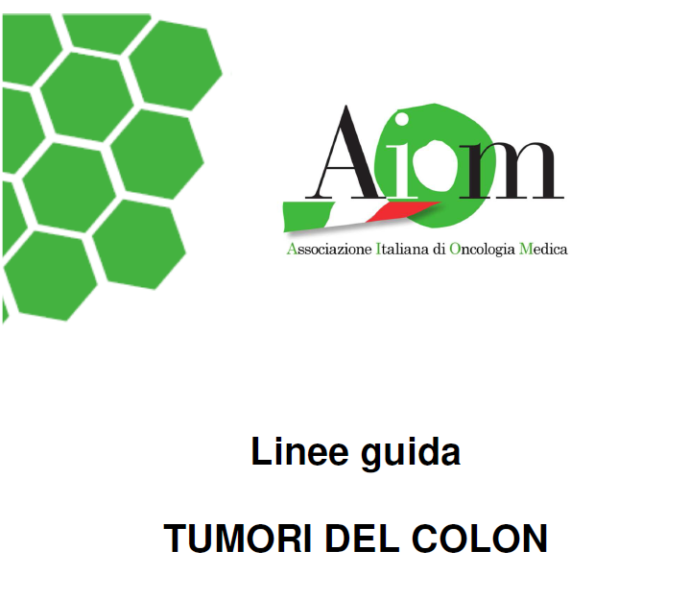
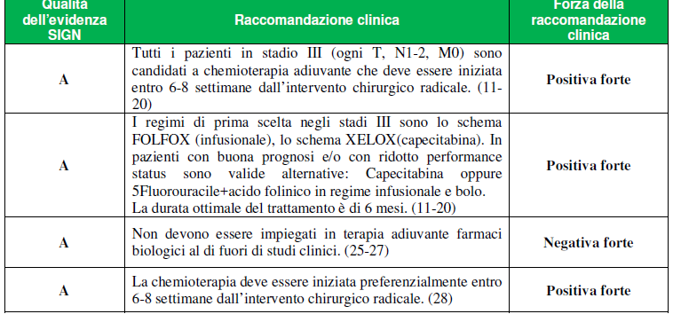
Oltre L’Endovena
Regime Folfox vs Xelox
nel trattamento adiuvante
della neoplasia del colon stadio III

Slide 9




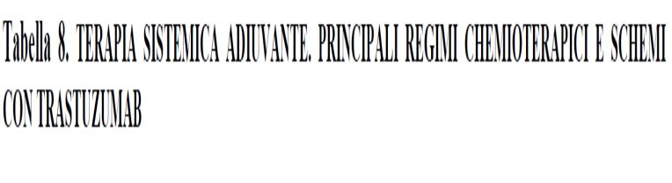
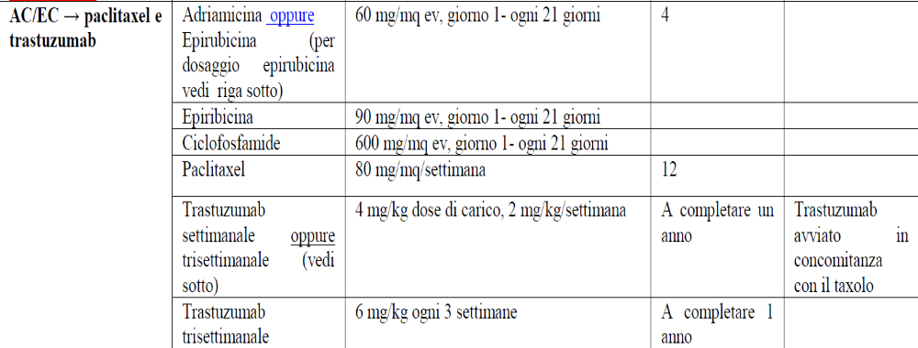
REGIME | FARMACO | DOSE E SCHEDULA | NUMERO CICLI | NOTE

Slide 10
Doxorubicina (Epirubicina)
+ Ciclofosfamide
4 cicli ( ogni 21 giorni)
Trastuzumab settimanale
o trisettimanale ev
+ Paclitaxel settimanale
per 12 cicli
Trastuzumab settimanale o trisettimanale
a completare un anno
PORT
Doxorubicina (Epirubicina)
+ Ciclofosfamide
4 cicli ( ogni 21 giorni)
Trastuzumab sottocute
trisettimanale ev
+ Paclitaxel settimanale
per 12 cicli
Trastuzumab sottocute
trisettimanale
a completare un anno
PICC

Slide 11
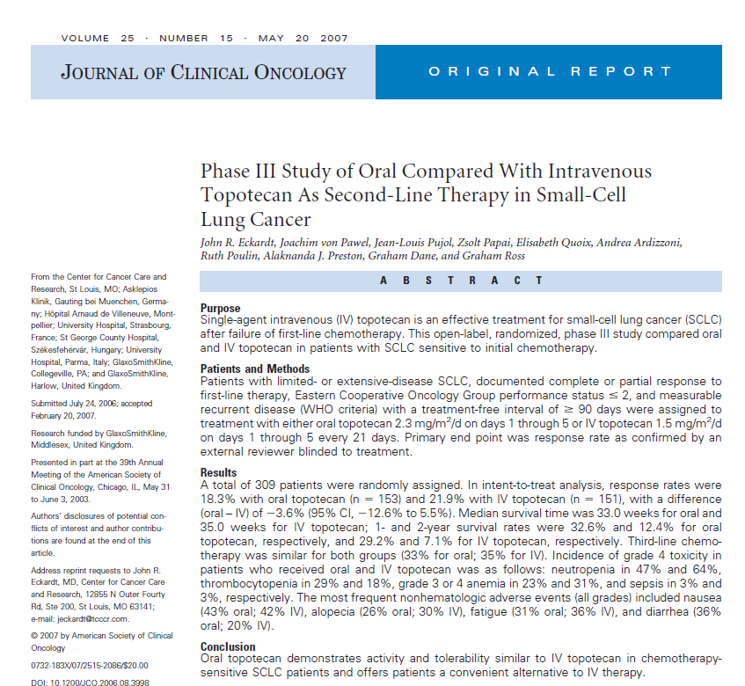
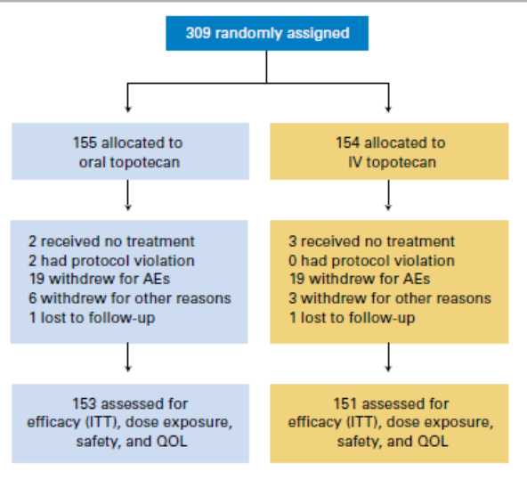
Studio di Fase III
Confronto tra la somministrazione
Endovenosa e quella orale di Topotecan nella
terapia di seconda linea di paziente affetti da
neoplasia Polmonare a Piccole Cellule
309 pazienti vengono assegnati
in modo randomizzato alla somministrazione
EV o a quella per OS

Slide 12
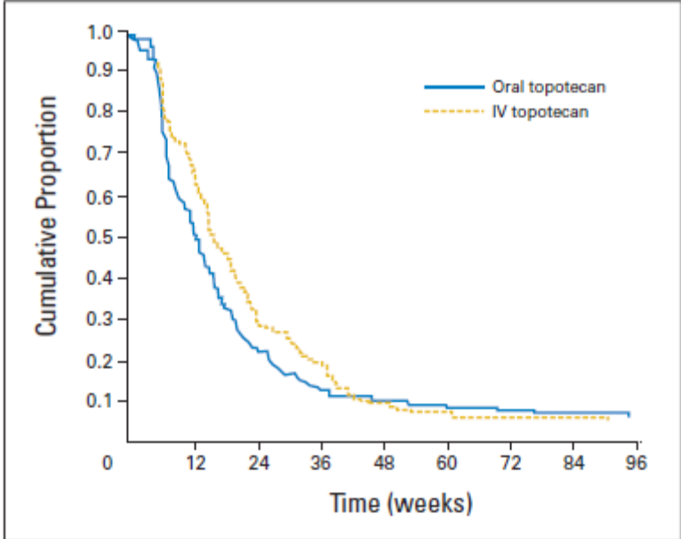
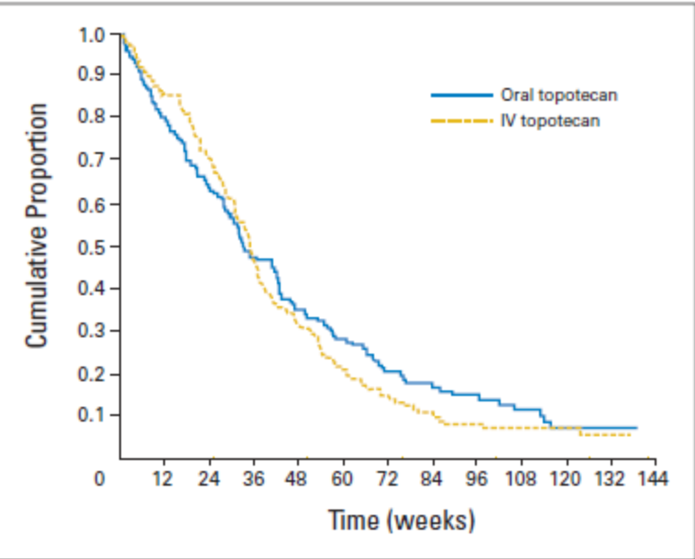
La formulazione per os di Topotecan® dimostra un attività ed un profilo di
sicurezza sovrapponibile alla formulazione ev

Slide 13
Oltre L’Endovena
1°
Valutazione del profilo di Rischio del paziente
2°
Definizione dei Parametri Chimico Fisici dei Farmaci Oncologici
Progetto Infusione Sicura Antiblastici
3°
Classificazione dei protocolli oncologici sulla base del rischio di danno vascolare
Progetto Oltre L’Endovena
Progetto Sei in Vena
Interventi Proattivi

Slide 14
Progetto Oltre L’ Endovena (OLE’)

